Slide 1
Результаты научно – исследовательской работы кафедры инклюзивного образования и сурдопедагогики по разработке и внедрению ФГОС НОО обучающихся с ОВЗ
Соловьева Т.А., директор Института детства, зав. кафедрой инклюзивного образования и сурдопедагогики

Slide 2
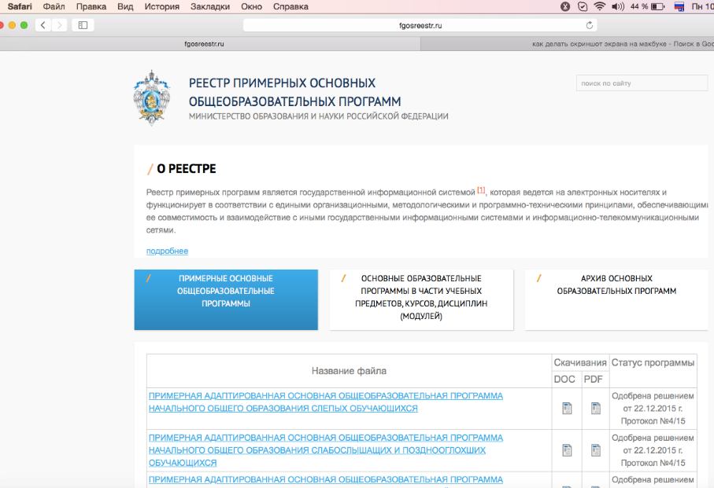

Slide 3
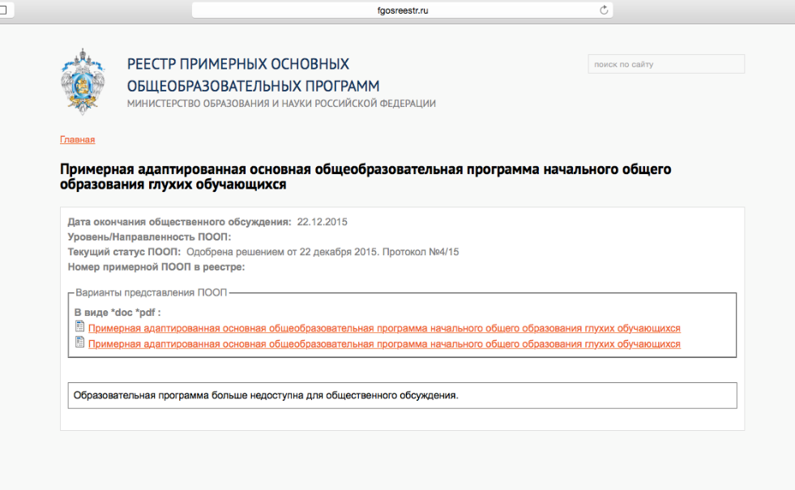

Slide 5
ПРОТОКОЛ
встречи руководства Всероссийского общества глухих и представителей Московского педагогического государственного университета
8 мая 2015 г., Москва
Решили:
Признать важность поддержания и развития культуры микросоциума людей с особенностями слуха, в том числе создания условий, способствующих развитию РЖЯ как части данной культуры.
Признать необходимость оценки, принятия и учета разных позиций родителей детей с особенностями слуха.
Признать первостепенность повышения качества общего образования детей с особенностями слуха.
Поддержать идею о создании Центров развития культуры РЖЯ или иных структурных подразделений, основанных на сетевом взаимодействии общеобразовательных и отдельных (специальных) образовательных организаций, региональных представительствах ВОГ, родительских и общественных организациях и других юридических и частных лиц и направленных на обеспечение комплекса условий по введению в культуру микросоциума глухих (слабослышащих) людей всех заинтересованных лиц, включая родителей детей с нарушенным слухом, педагогов специальных и общеобразовательных школ, детей и взрослых с сохранных и нарушенных слухом и других.
Проводить совместную работу по реализации Проекта «Разработка и экспериментальная апробация научно-методического обеспечения использования русского жестового языка (РЖЯ) в рамках освоения адаптированной основной образовательной программы для начальной школы для глухих».

